Slide 1



智慧連網實名制悠遊卡登錄系統
報告組別:8

Slide 2




為何選擇做這專題
簡單操作
防止造假資訊
自動門禁系統
與支付系統結合
02
04
01
03
原因
優點
挑戰
未來展望
近期疫情需要實名制+
大眾普遍有實名卡
硬體整合
資料連網
界面設計
Notes:
優點補充:只須刷卡步驟 便可登記 適合老人等不會使用手機的 也不用紙筆登記 耗時又增加接觸機會 因為卡的資訊固定 不會有寫錯的情形發生
挑戰部份:硬體需要去查怎麼接線需要include什麼library 尤其arduino的套件多且有些不相容 找起來很費力 資料連網需要設定資料庫 及去學api怎麼使用等等
界面(邱P補)
未來展望:以後可以弄成有實名制門才會開 這樣可以確保都有登記 且方便快速 無須人工審核 或是在超商公車等悠遊卡支付系統可以就算實名制 節省步驟

Slide 3
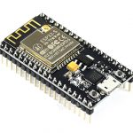
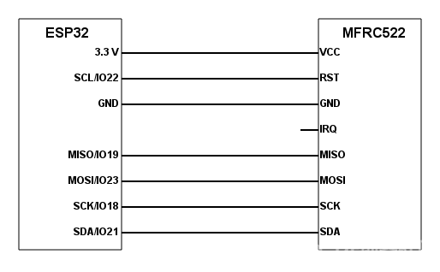
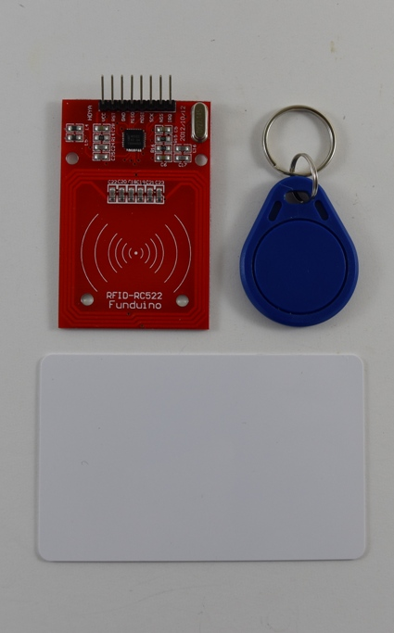
Arduino 硬體介紹
下圖為接線方式
MFRC-522 RFID 感應模組
因程式部份僅有使用到SDA跟RST腳位 只有這兩個部份是可以更動的 其他的腳位需依照板子的設計來設定
用來讀取卡片的uid
上圖為NodeMCU-ESP32-S
為嵌入式類產品提供接入網絡的功能
本來也是打算用這板子作為資料上傳端

Slide 4
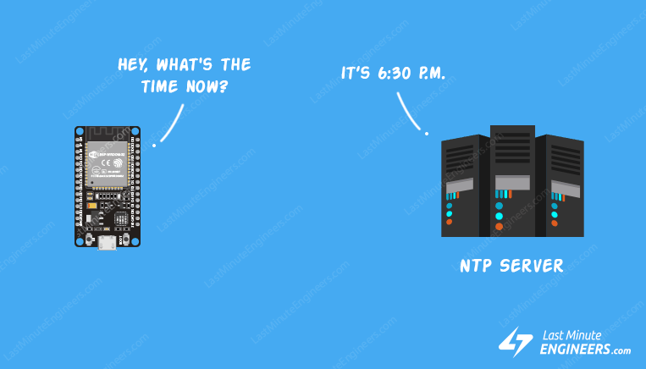
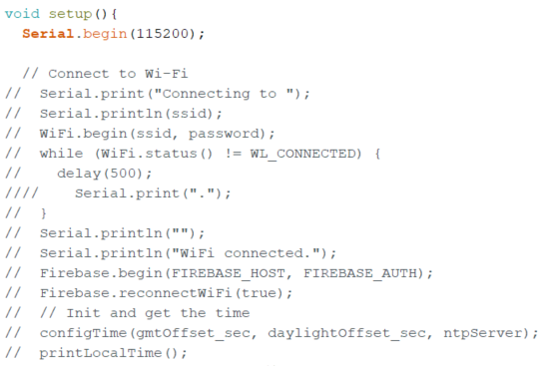
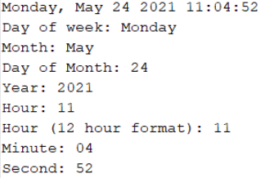
Arduino code介紹:取得時間
①
透過esp32去向ntp請求時間
②
前置需先連線wifi
③
configTime 取得時間
④
最後打印出時間

Slide 5

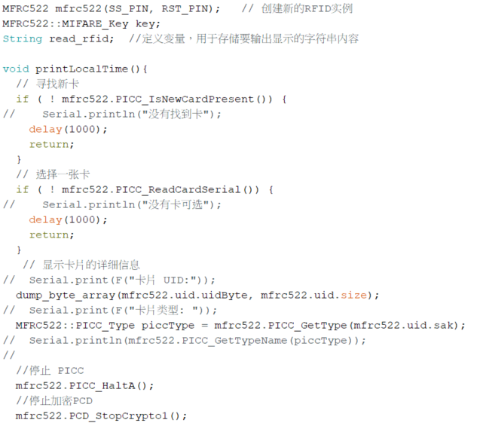
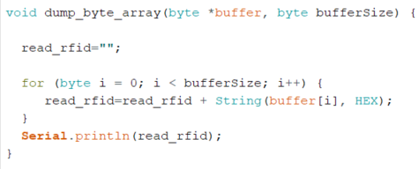

Arduino code介紹:取得卡片UID
①
透過MFRC522 取得卡號
②
在loop中確認有無掃到卡片
③
依序讀byte並轉成16進位
④
最後打印出卡片uid跟類型

Slide 6
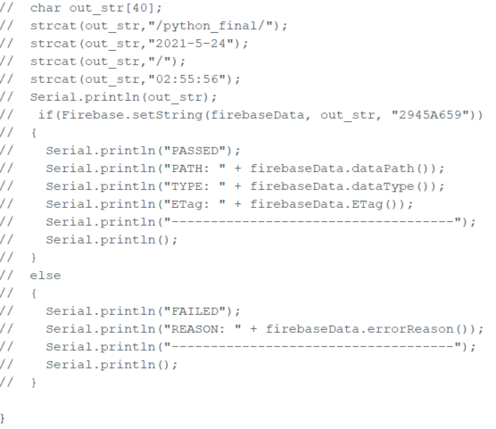
Arduino code介紹:上傳資料
①
使用firebase 作為資料庫
②
設定資料的節點(但此處僅測試)
③
但與mfrc522一起使用時 會傳不上去
④
無法通靈出來 去找其他方法

Slide 7
挑戰:bug發生 無法上傳
程式編譯有過 但還是出錯了
C很常因記憶體配置不當爆開
可能是套件之間 有衝突 或是有記憶體管理的錯誤
或是太頻繁上傳 資料庫不接收
修改delay時間但還是沒用
通靈不了
選擇PC作為上傳端
透過python中的套件
pyserial 取得卡片uid
時間換用python取得
而硬體這時僅用來取得卡片uid
這邊發現python是真的好用
Notes:
但原先的機制是可以接電池就能使用

Slide 8
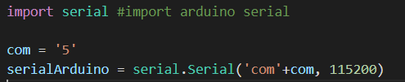

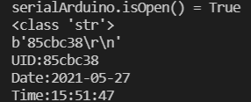
Python資料前處理
①
import serial 抓取 sensor data
②
資料轉型 decode
③
刪除資料雜訊 Noise
④
輸出UID與當前時間

Slide 9
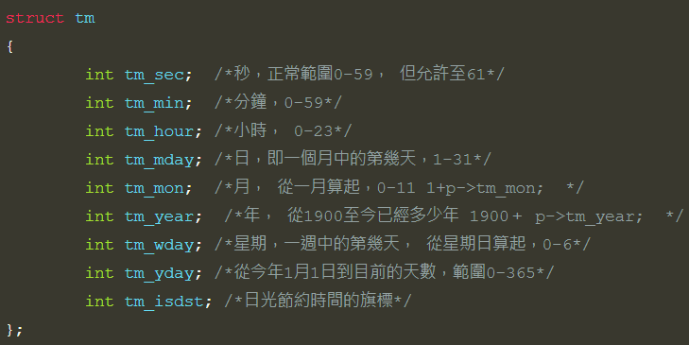

Python vs C 之取得時間方法比較
Python
C
只須引入datetime套件
需要用指標把struct的成員叫出
strftime設定時間格式
然後用strcat把字串們接起來
Notes:
而且串字串還會有型別的問題要克服 不能用+的 只有string能加(應該說arduino兩種方法混雜在一起我也不是很懂) python真的好用多了

Slide 10
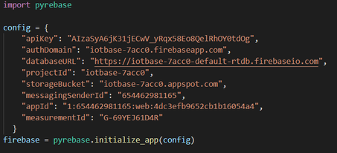
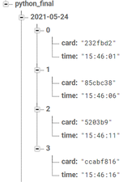

python code介紹: pyrebase
①
設定完config
②
設定資料的節點 與上傳格式

Slide 11
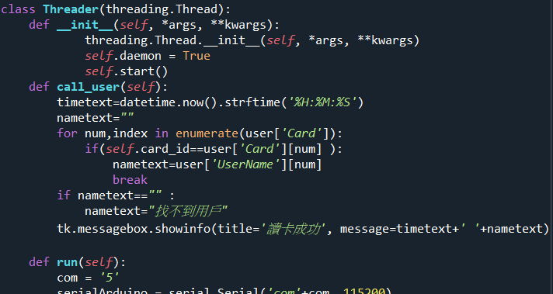
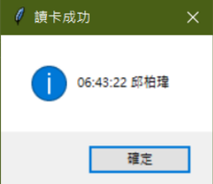

python code介紹: Thread背景運作
①
運用Tread背景運行讀卡上傳
②
比對讀取到的資料與使用者資訊
③
將比對成功後的使用者資訊顯示提醒

Slide 12
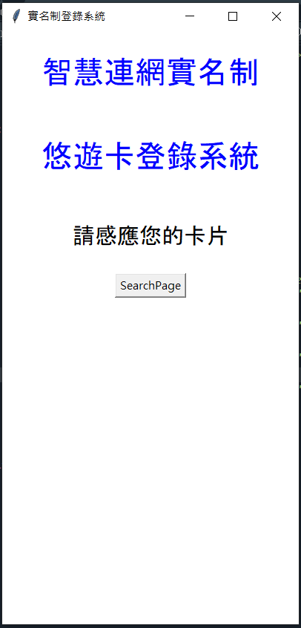
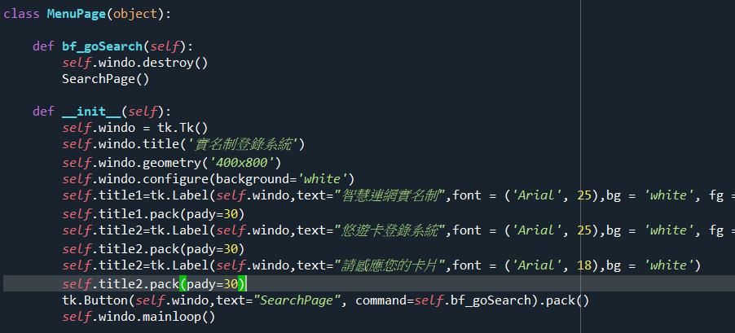
python code介紹: UI介面應用
①
初始頁面提供訊息提示
②
Button可轉跳至整體搜尋頁面

Slide 13
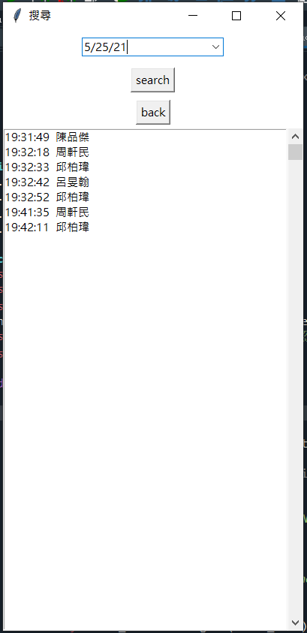
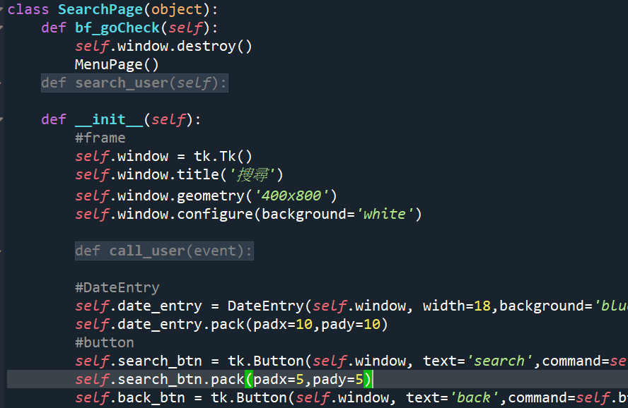
python code介紹: UI介面應用
①
搜尋頁面可藉由日期選擇欲查詢日期(初始預設當日)
②
back按鍵可返回初始頁面

Slide 14

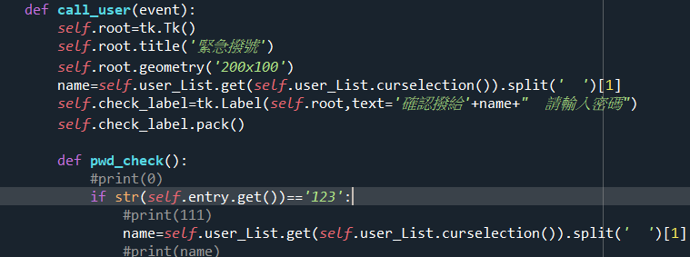
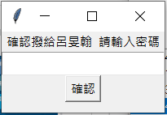
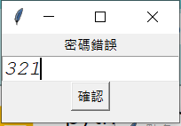
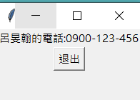
python code介紹: UI介面應用
①
運用DateEntry取得欲選取時段連結資料庫節點
②
將讀取資料顯示於ListBox，並運用觸發事件觸發緊急連絡
③
設定內部密碼，對使用者個資進行保障

Slide 15

demo 影片

Slide 16
感謝觀看

